Slide 1

30 günde Cyber Security-1 öğren
7&8. GÜN
Komut Satırı (Kabuk) Komutlar-3
Metin Editörü Komutları
Arşivleme – Sıkıştırma Komutları
Process Yönetimi
Paket Yönetim Sistemi
Sistem İzleme

Slide 2


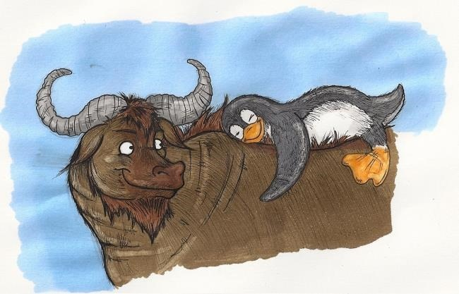

Slide 3
Metin Editörü Komutları
● Linux’ ta hemen hemen tüm işlemler dosya üzerinde
gerçekleşmektedir.
● Mevcut birçok linux sunuculu sistem kullanıcı arayüzüne
sahip değildir. Bu sunucuları yönetmek veya zaman,
performans açısından iyi sonuçlar elde edebilmek için metin
editörü kullanmak elzemdir.

Slide 4
Metin Editörü Komutları
● Linuxta en çok kullanılan editörler nano ve vi’
dir.
● Nano, kullanıcı dostudur ve linux ile hazır gelir.
● Vi, kullanımı daha zor olan, buna karşın harika
yetenekleri bulunan bir metin editörüdür.

Slide 5
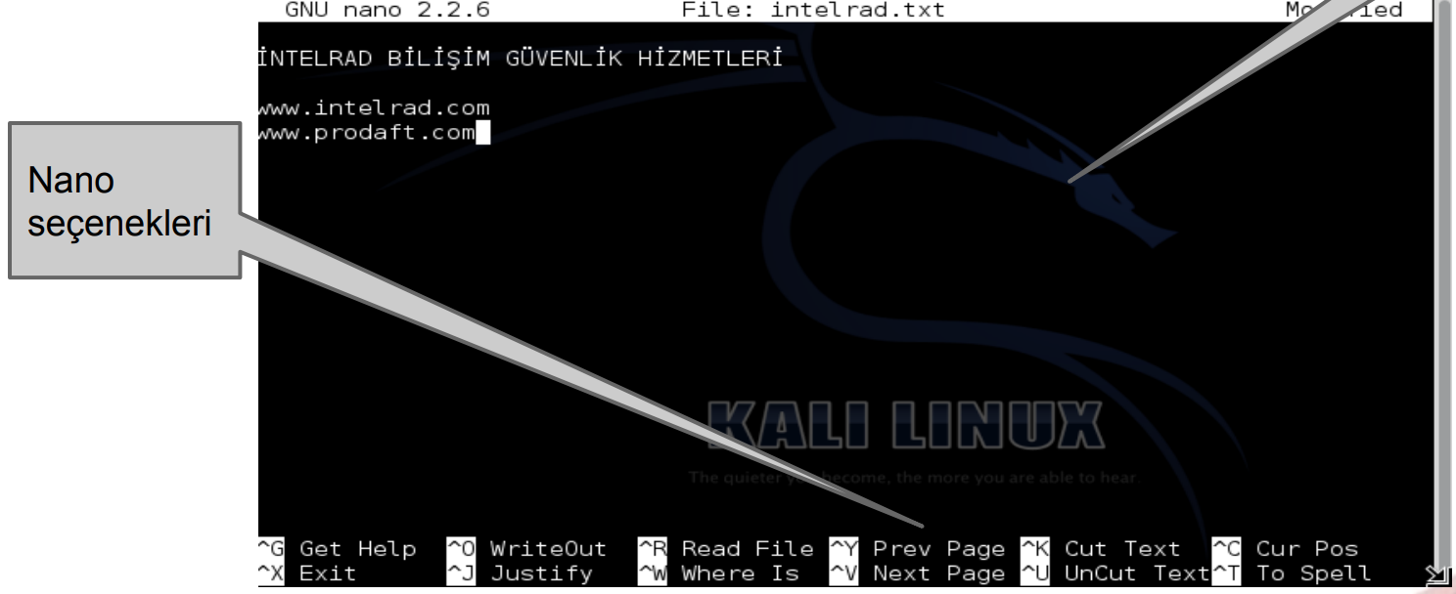
Nano Editörü
● Gelişmiş metin editörüdür. Kullanıcı dostu bir
arayüze sahiptir.
● Kullanımı : nano [dosya_adı]

Slide 6
Nano Editörü -2
● Nano editörü aşağıdaki özellikler ile kullanılmaktadır.
- Ctrl + X = Çıkış
- Ctrl + K = Satırı Kes
- Ctrl + U = Satırı Yapıştır
- Ctrl + W = Arama yapar.
- Ctrl + K = Belirtilen texti kes.
- Ctrl + U = Geri al.
- Ctrl + G = Yardım ekranını açar.

Slide 7
Vi Editörü
● Gelişmiş bir metin editörüdür ve kullanımı biraz
zordur.
● Vi ilk başta karmaşık görünse de hızı ve verimi
ile her kullanıcının işini büyük ölçüde
kolaylaştıran bir editördür.

Slide 8
Vi Editörü -2
● Çok kullanılan komutları öğrendikten sonra vi nin gücü
ortaya çıkacaktır.
● Linux dağıtımlarıyla birlikte gelmektedir
● Vim bir Unix geleneğidir, büyük metinlerde
daha çok tercih edilir.

Slide 9
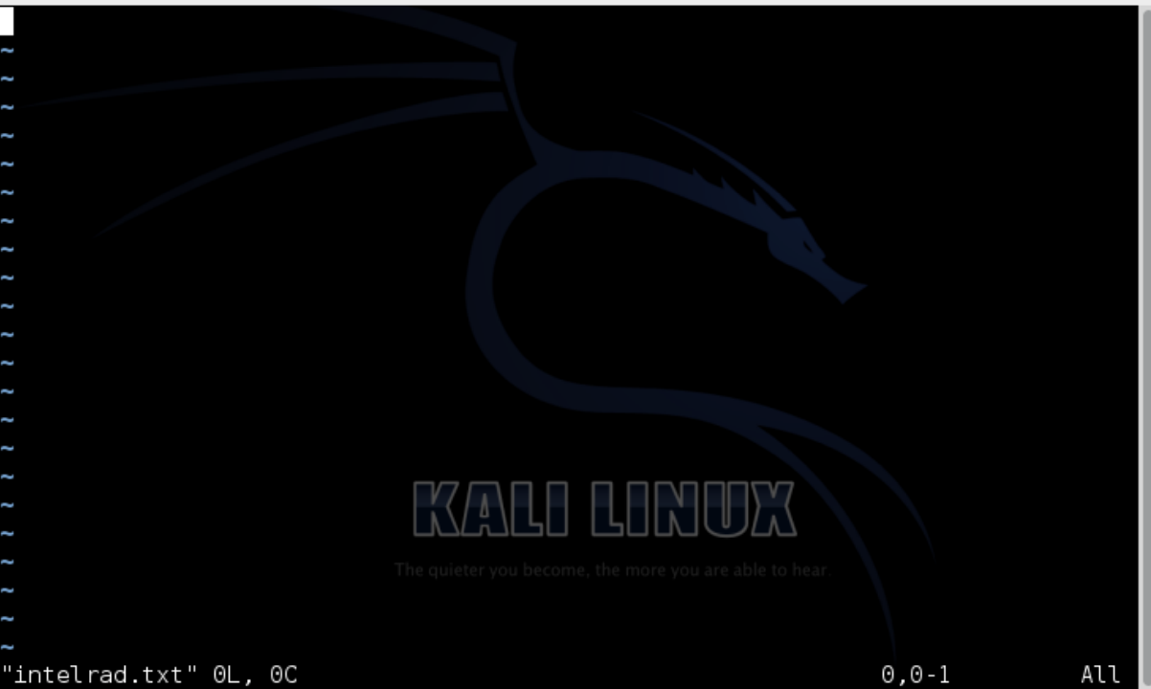
Vi Editörü -3
● Kullanımı : vi [dosya_adı], dosya mevcut ise onu açar değilse
oluşturup öyle açar.

Slide 10
Vi Editörü - 4
● Vİ editörü iki moda sahiptir.
1- Insert Modu
2- Komut Satırı Modu
● Insert Mod: Düzenleme yapılan dosya içinde
metim işlemlerinin yapıldığı mod.
● Komut Satırı Modu: Açılan metin üzerinde
arama, değiştirme, kaydetme, kapatma gibi
eylemlerin gerçekleştirildiği mod.

Slide 11
Vi Editörü - 5
● Vi editörünü kullanırken en çok kullanılan komutlar şunlardır.
a İmlecin olduğu yerden itibaren edit moduna geçer.
i Insert moda geçiş yapar.
ESC Insert modu kapatır.
u Geri al
U Tümünü geri al
dd İmlecin olduğu satırı sil.
x İmlecin gerisindeki karekteri sil
/kelime “kelime” için arama yapar.
:w Metni kaydet.
:q Belgeyi kapat.

Slide 12
Vi Editörü - 6
● Vi editörü Komutlar (devamı)
:10 İmleci 10. satıra getirir.
H İmleci sayfanın en başına getirme
L İmleci sayfanın en sonuna götürme
o İmlecin altına yeni bir satır açar. ESC ile çıkılır.
O İmlencin üstüne yeni bir satır açar. ESC ile çıkılır.
:q! Kaydetmeden çık.
d Bulunulan ve önceki satırı siler.
h İmlecin soluna doğru devam et
l İmlecin sağına doğru devam et
? İmlecten dosyanın başına doğru arama yapar.

Slide 13
Vi Editörü - 7
● Insert modda iken, ok tuşları kullanılarak metin
içerisinde dolaşılabilir.
● Herhangi bir anda “a” harfine basılırsa Vi editörü
imleçin bulunduğu karakterin bir sağına geçip
insert modda bekler.
● Herhangi bir anda “o” harfine basılırsa bir alt
satıra geçer ve kullanıcıyı insert modda bekler.

Slide 14
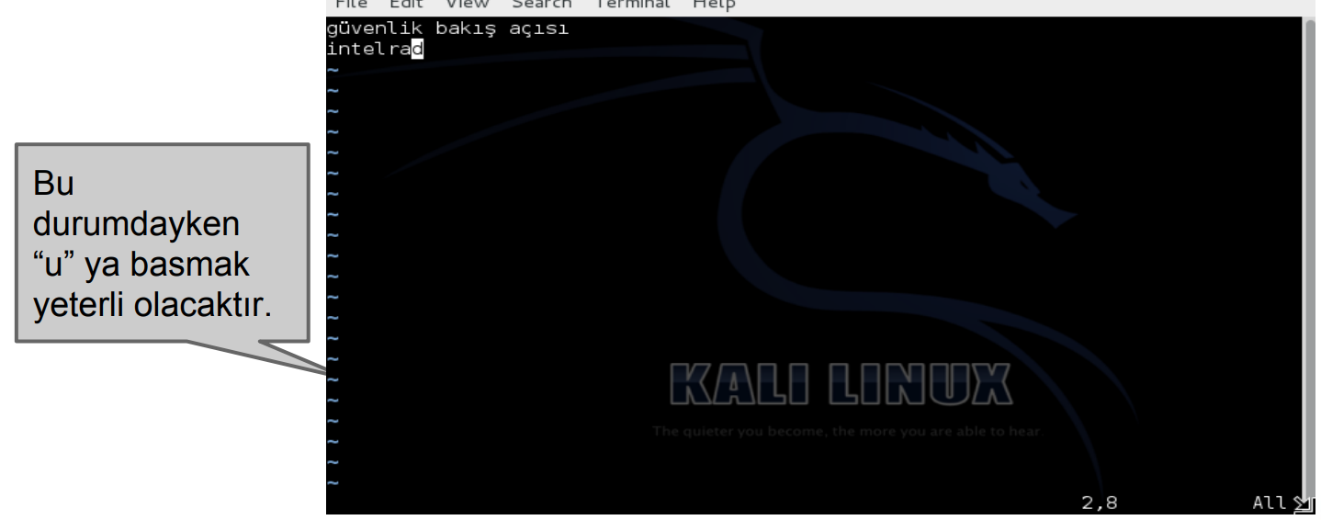
Vi Editörü - 8
● İnsert modunda yapılan değişiklikler geri alınmak isteniyorsa
önce ESC ile komut moduna çıkılmalı, ardından “u” ile
Değişiklikler geri alınmalıdır.

Slide 15
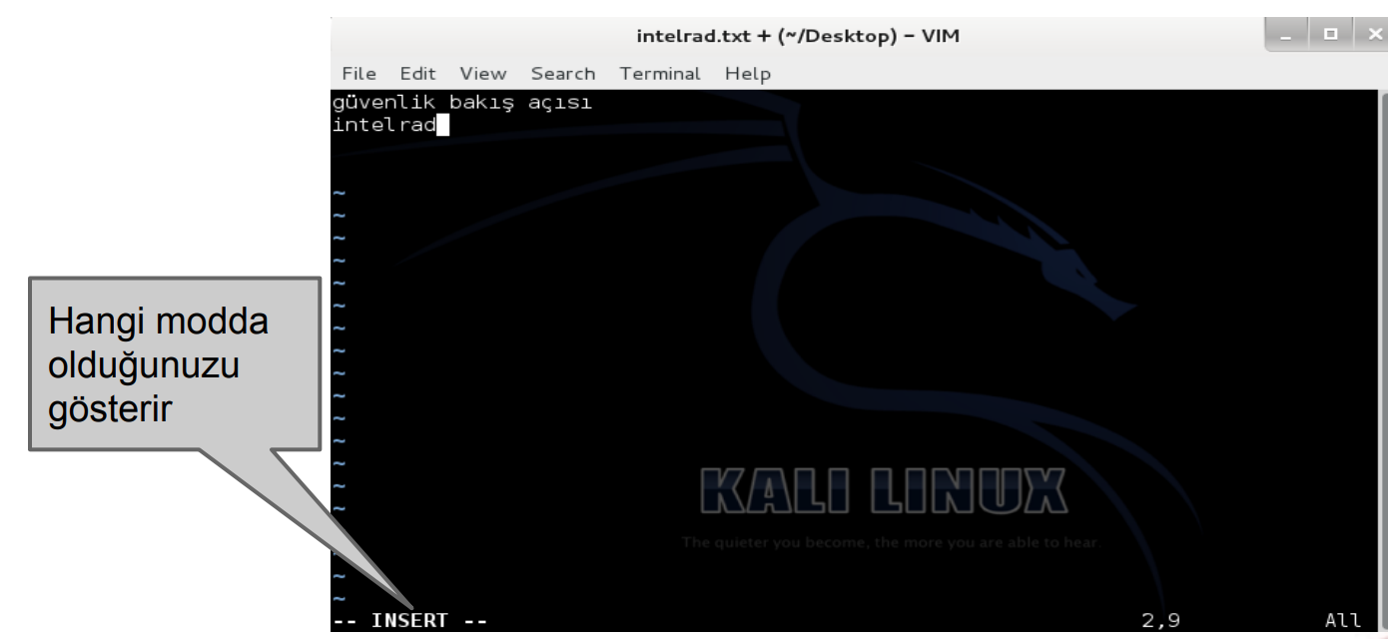
Vi Editörü - 9
● Belge açıldıktan sonra “i” harfine basarak insert moda geçilir,
dosya içerisine yazı yazılabilir. Bu moddan komut moduna geçmek
için ESC kullanılır.

Slide 16
Vi Editörü - 10
● İnsert modunda silme yapabilme için, klavyedeki “backspace”
tuşu kullanılabilir.
● Komut satırı modunda bu işlemi gerçekleştirmek için “x”
komutunu kullanmak yeterli olacaktır.
● Tüm satır silinmek isteniyor ise komut modunda
“dd” kullanılabilir.

Slide 17
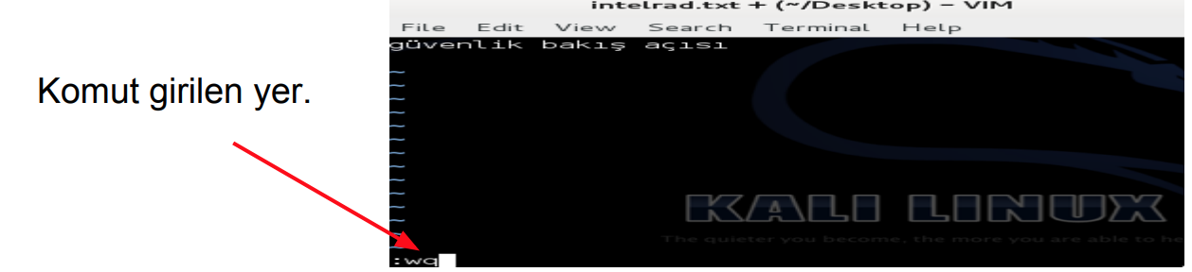
Vi Editörü - 11
● Dosya üzerinde yapılan değişiklikleri kaydetmek için komut satırı modunda “:w” yazılır.
● Dosya editlendikten sonra çıkmak için komut satırı modunda “:q”
ifadesi kullanılır. Şayet yapılan değişiklikler kaydedilmeden çıkılmak
isteniyorsa “:q!” ifadesi kullanılır.
● Kaydetme ve çıkma “:wq” komutu ile gerçekleştirilir

Slide 18
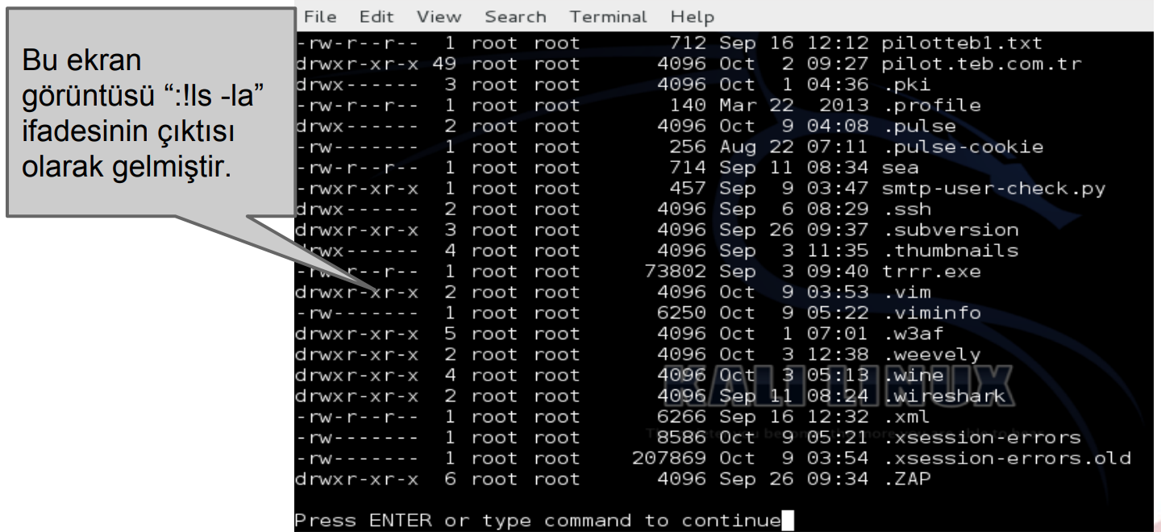
Vi Editörü - 12
● Vi editörünün komut satırı modunda iken, işletim sistemi
komutları çalıştırılabilir. “:![komut]” yazılarak komut
çalıştırılabilir.

Slide 19
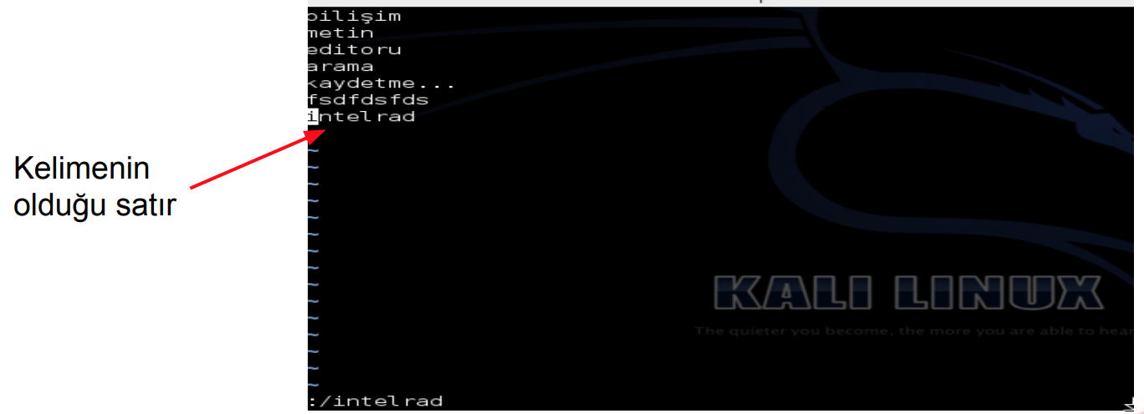
Vi Editörü
● Vi editörü ile metin içerisinde arama yapma imkanları çok geniştir. Düzenli ifadeleri (regex) kullanma olanağı sunar. Komut satırındayken “/intelrad” komutu ile imleç, intelrad kelimesinin bulunduğu ilk satıra gidecektir.

Slide 20
Vi Editörü
● Vİ editörü çok geniş bir dünyaya sahip olduğu için daha birçok
özelliği bünyesinde barındırmaktadır.
:30 İmleci 30.satıra taşı.
$ İmleci satır sonuna taşı.
) İmleci bir sonraki cümlenin başına getirir.
( İmleci bulunduğu cümlenin başına getirir.

Slide 21
Vi Editörü
} İmleci sonraki paragrafın başına getirir.
{ İmleci bulunduğu paragrafın başına getirir.
G İmleci dosyanın sonuna götürür.
% İmleci, uyuşan bir sonraki köşeli paranteze götürür.
'. İmleci en son değiştirilen satıra götürür.
m İmlecin bulunduğu satırı işaretler. İşaretleme tanımlayıcı gerektirir.
'a "a" İle işaretlenmiş satıra götürür.

Slide 22
Vi Editörü
● Değiştirme komutları:
i İmlecin bulunduğu yere text eklemeye başlatır. ESC tuşu ile çıkılır.
I İmlecin bulunduğu yerden önce text ekler. ESC tuşu ile çıkılır.
a İmleçten sonra ekleme. ESC ile çıkılır.
A Satır sonuna ekleme. ESC ile çıkılır.
o İmlenci o anki konumunun altına yeni bir satır açar. ESC ile çıkılır.
O İmlenci o anki konumunun üstüne yeni bir satır açar. ESC ile çıkılır.
ESC Text ekleme modunu kapatır.

Slide 23
Vi Editörü
u Son değişimi geri al.
U Satırdaki tüm değişimleri geri al.
dd Satır silme. (Silinenler yerel buffer’a atılır.). 3dd yazınca 3 satır silinir.
D İmleçten sonraki satır içeriğini sil.
C İmleçten önceki satır içeriğini sil ve yeni text gir. ESC ile çıkılır.
dw Kelime silme
4dw 4 adet kelime silme

Slide 24

Vi Editörü
d- Bulunulan ve önceki satırı siler.
dfx imlecin bulunduğu yerden "x" harfini bulana kadar siler.
d'x İmlecin şu anda bulunduğu satırdan, “x” e kadar sil.
'ad'b “a” ile işaretlenmiş satırdan, “b” ile işaretlenmiş satıra kadar sil.

Slide 25
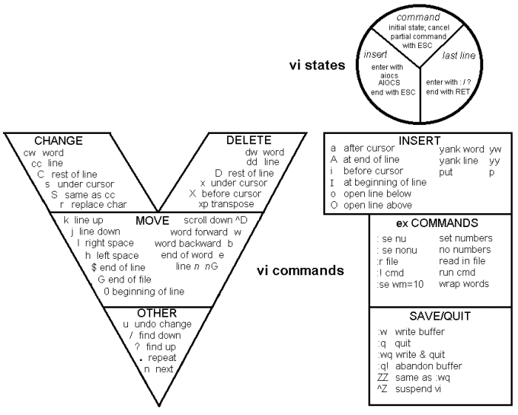
Vi Editörü

Slide 26
Vi Editörü
d/cat “cat” kelimesini bulana kadar, tara ve bulunca sil.
cw Kelime değiştir.
c) Cümle değiştir.
c$ İmleçten satır sonuna kadar değiştir.
x İmlecin üzerinde olduğu karakteri sil.
X İmleçten önceki karakteri sil.

Slide 27
Vi Editörü
Y or yy Şuanki satırı buffer’a kopyala. (yanking)
p Bufferdan, şuan bulunan satıra, bufferdaki satırı
yapıştır.
P Şuanki satırdan önceki satıra, bufferdaki kopyalanmış
satırı yapıştır.

Slide 28

:)

Slide 29
Sed - Stream Editor For Filtering And
Transforming Text
● sed → kelime değişimleri için kullanılan komuttur
s → switch (değiştir) parametresidir
● sed s/değiştirilecek/yerinegetirilecek/ → sed s/ dedikten sonradeğiştirilmek
istenen kelime vb. /yerine getirilecek kelime vb. Yazılır ve
değişim gerçekleşir

Slide 30
#sed Komutu
diyalektikt@m:~$ cat dosya
benim adım x
x benim adımdır
x is my name
diyalektik@m:~$ sed s/x/mehmet/ dosya
benim adım mehmet
mehmet benim adımdır
mehmet is my name
● sed s/değiştirilecek/yerinegetirilecek/ >>dosya.txt → yapılan işlemi dosya.txt metin dosyasına kaydeder

Slide 31
#sed Komutu
● sed s/değiştirilecek/yerinegetirilecek/ -i dosya.txt →
yapılan işlemi dosya.txt metin dosyasına kaydeder
● sed s/değiştirilecek/yerinegetirilecek/g -i dosya.txt → g
parametresi de kullanılırsa değiştirilecek harf vb. Bulunan tüm
satırları değiştirir

Slide 32
#sed Komutu
diyalektik@m:~/$ cat dosya5.txt
benim adım hmet
benim adım mehhmet
benim adım meehmet
benim adım meeeehmet
diyalektik@m:~$ sed s/[a-z]*hmet/diyalektik/g dosya5.txt
benim adım mehmet
benim adım mehmet
benim adım mehmet
benim adım mehmet
s/ den sonra [ ] köşeli parantez kullanmak için iki harf gerekir. [ me] gibi…

Slide 33
#sed Komutu
● sed /satırsayısı s/değiştirilecek/yerinegetirilecek/ → ,
değiştirilmek istenen satır girilir ve işlem gerçekleştirilir
● nano -c dosyaadı → girilen dosyaadının içindeki metinlerin satır
sayısını metin editörü içinde öğrenmemizi sağlar
nano içerisinde alt + g ile hangi satıra gitmek istenirse gidilebilir

Slide 34
#sed Komutu
● sed -e s/x/y/g -e s/z/t/g dosyaadı → girilen dosya içindeki metinde;
x ler y olarak, z ler de t olarak değiştirilir
diyalektik@m:~$ cat dosya
benim adım x
x benim adım
x is my name
diyalektik@m:~$ sed -e s/x/555/g -e s/benim/senin/g
senin adın 555
555 senin adın
555 is my name

Slide 35
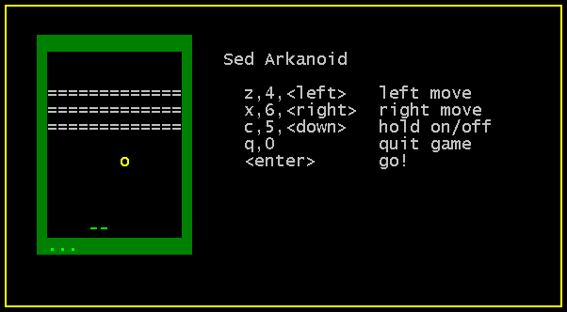
Breakout Game written in sed

Slide 36

sudo apt update && sudo apt upgrade
wget http://aurelio.net/sed/programas//arkanoid/arkanoid-1.1.sed
***Execute command : sed -f arkanoid.sed ***

Slide 37
awk → bir metin içerisinde satırlara değişken atayabilmemizi sağlar
● diyalektik@m:~/$ awk '{ print $1 }' liste → sadece birinci satırı gösterir
mehmet
serra
okan
● diyalektik@m:~$ awk '{ print $1" test txt "$2}' liste → 1. ve 3. satır arasına girilen metin yazılır
mehmet test txt kılıç
serra test txt salim
okan test txt aydar

Slide 38
#awk Komutu
● diyalektik@m:~$ cat liste
sayın mehmet kılıç
sayın serra salim
sayın okan aydar
● diyalektik@m:~$ awk '/sayın/{print $2"-"$3}' liste → sayın kelimesi silinir;
2. ve 3. satırlar değişkene atanır. 2. ve 3. satırlar arasına – koyulur ve ekrana yazdırılır.
mehmet-kılıç
serra-salim
okan-aydar

Slide 39

#awk ile giriş bash :)
● diyalektikt@m:~$ pwd | awk '{print "merhaba diyalektik, şu anda "$1" dizinindesin "}'
merhaba diyalektik, şu anda /home/diyalektik/linux dizinindesin üstte
bulunan komutu alias ile “neredeyim” komutuna dönüştürelim.

Slide 40
#awk ile giriş bash :)
● Öncelikle bir metin dosyası içerisine
pwd | awk '{print "merhaba diyalektik,şu anda "$1" dizinindesin "}'
yazalım. Sonra nano /home/username/.bashrc
içerisinde girelim ve alias’ların bulunduğu yere alias
nerdeyim=' bash home/diyalektik/dosyaadı '

Slide 41
#awk ile giriş bash :)
● diyalektik@m:~/linux$ nerdeyim
merhaba diyalektik, şu anda /home/diyalektik/linux dizinindesin
● ya da Sonra nano /home/username/.bashrc içerisine
alias neredeyim=' pwd | awk '\''{print "şu anda "$1" dizinindesindesin seni lanet olası"}'\' yazabiliriz.
diyalektik@m:~$ uyduruk="deneme metni, burası bolu"
diyalektik@m:~$ echo $uyduruk
deneme metni, burası bolu

Slide 42


Slide 43
#test.sh:)
● nano test.sh dosyası oluşturup içine;
echo bir sayı giriniz
read sayi
echo girilen sayi $sayi
diyalektik@m:~$ bash test.sh
bir sayı giriniz
456
girilen sayi 456

Slide 44
#test.sh:)
echo bulunulan dizin
read sayi
echo dizinde bulunanlar $sayi
● diyalektik@m:~/linux$ bash test.sh
bulunulan dizin
*
dizinde bulunanlar crontab dosya dosya5.txt.save liste test.sh
● diyalektik@m:~/linux$ let "carpim=2*7"
● diyalektik@m:~/linux$ echo $carpim
14

Slide 45
#carpim.sh
● nano ile carpim.sh dosyası içerisine aşağıdaki kodları yazıyoruz;
echo çarpmak istediğiniz iki sayıyı sırası ile giriniz
read sayi1
read sayi2
let carpim=sayi1*sayi2
echo $sayi1 ile $sayi2 nin çarpımı= $carpim
diyalektik@m:~/linux$ bash carpim.sh
çarpmak istediğiniz iki sayıyı sırası ile giriniz
5
6
5 ile 6 nin çarpımı= 30

Slide 46
#carpim.sh the end:)
#!/bin/bash
echo 2 sayı ile çarpım işlemi ekranına hoşgeldiniz
echo ilk sayiyi giriniz
read num1
echo ikinci sayiyi giriniz
read num2
echo "$num1 * $num2" | bc -l

Slide 47


Slide 48

Arşivleme – Sıkıştırma Komutları

Slide 49
#Arşivleme – Sıkıştırma
● tar → arşivleme işlemi için kullanılır. Herhangi bir boyut değişikliği olmaz
● zip yeniad.zip sıkıştırılacakdosyanınadı → sıkıştırıldıktan
sonraki ismi .zip olarak girildikten sonra sıkıştırılacak dosyanın
yolu belirtilir. Eğer aynı dizin içindeyse yol belirtmeye
gerek yoktur.

Slide 50
#Arşivleme – Sıkıştırma
● zip yeniad.zip *.txt → sonu .txt ile biten dosyaları girilen
yeniad.zip dosyasına sıkıştırır
● zip -r yenidizinadı.zip dizinadı → belirtilen dizini belirtilen yenidizinadı.zip olarak sıkıştırır
● unzip ziplenendosyaadı.zip zipiçindekidosya → unzip ten sonra
bir zip dosyası adı ve içindeki bir dosya adı girilirse, sadece girilen dosya zipten çıkarılır

Slide 51
#Arşivleme – Sıkıştırma
● tar operasyon opsiyon
c → creat(oluşturma)
x → extract (ayırma)
t → rapor
v → verbose (ayrıntılı)
f → file (dosya)
z → zip(sıkıştırma)
tar xvf dosyaadı.tar → arşivlenen dosya çıkarılır

Slide 52
#Arşivleme – Sıkıştırma
● tar czvf dosyaadı.tar.gz içindeki ziplenecekdosyalar → ziplenecek dosyaları girilen dosyaadı.tar.gz olarak sıkıştırır
● tar tzvf dosyaadı.tar.gz içindeki ziplenmişdosyalar → dosyaadı.tar.gz içerisindeki dosyaları gösterir
● tar xzvf dosyaadı.tar.gz ziplenmişdosyalar → sıkıştırılmış dosyaları çıkartır
● tar rvf dosyaadı.tar belirlibirdosya→ belirtilen belirli bir dosyayı dosyaadı.tar içerisine arşivler

Slide 53
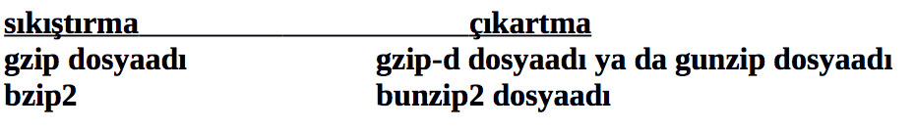
#Arşivleme – Sıkıştırma

Slide 54
#Arşivleme – Sıkıştırma
● w parametresi → paket deposundan gelen rar dosyası gerçekmi değilmi kontrol etmemizi sağlar
● tar tvfw dosyaadı.tar → girilen dosyanın tar doysası olup olmadığını kontrol etmemizi sağlar
● tar cfvj dosyaadı.tar.bz2 dosyalar → girilen dosyaları bzip2 (.bz2) formatında sıkıştırmamıızı sağlar

Slide 55
#Arşivleme – Sıkıştırma
● zip -er dosyaadı.zip ziplenecekdosyalar → girilen dosyaları sıkıştırır ve bu sıkıltırma dosyassı için parola belirlememizi ister
diyalektik@m:~$ zip -er dosya.zip d1 d2
Enter password:
● zip -P girilecekparola dosyaadı.zip ziplenecekdosyalar → belirlenen dosyaları sıkıştırmamı sağlar. Burada girilecek parola açık olarak görünür.
diyalektik@m:~$ zip -P XDG123 dosya.zip d1 d2 d3 d4
unzip dosyaadı.zip → zip parolasını kaldırmamızı sağlar

Slide 56

Process Yönetimi – Devamı Gelecek:)

Slide 57
Haftanın Videosu:)
Richard Stallman - Özgür Yazılım
https://www.youtube.com/watch?time_continue=2&v=_St4bC9fcfA
:)
https://www.youtube.com/watch?v=7t96m2ynKw0

